Slide 1
15б. Объём пирамиды

Slide 2
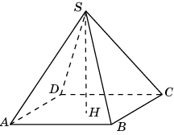
Упражнение 1
Найдите объем правильной четырехугольной пирамиды SABCD, все ребра которой равны 1.
Ответ. $\frac{\sqrt{2}}{6}$.
Notes:
В режиме слайдов ответы и решения появляются после кликанья мышкой

Slide 3
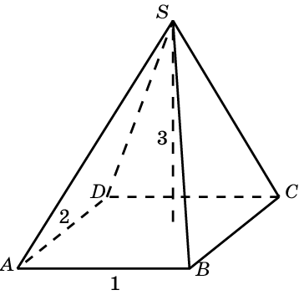
Упражнение 2
Найдите объем пирамиды, высота которой 3, а в основании - прямоугольник со сторонами 1 и 2.
Ответ: 2.
Notes:
В режиме слайдов ответ появляется после кликанья мышкой

Slide 4
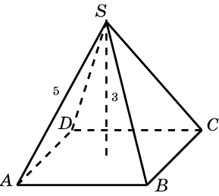
Упражнение 3
В правильной четырехугольной пирамиде высота 3 м, боковое ребро 5 м. Найдите ее объем.
Ответ: 32 м³.
Notes:
В режиме слайдов ответ появляется после кликанья мышкой

Slide 5
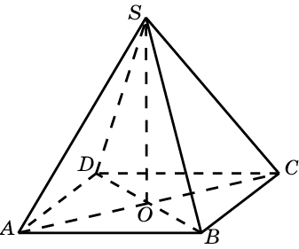




Упражнение 4
Найдите объем правильной четырехугольной пирамиды, если ее диагональным сечением является правильный треугольник со стороной, равной 1.
Решение. Пусть ACS – правильный треугольник.
Его высота SO равна
Сторона основания равна
Следовательно, объем пирамиды
равен
$$\frac{\sqrt{3}}{2}.$$
$$\frac{\sqrt{2}}{2}.$$
$$\frac{\sqrt{3}}{12}.$$
$$\frac{\sqrt{3}}{12}.$$
Ответ:
Notes:
В режиме слайдов ответ появляется после кликанья мышкой

Slide 6
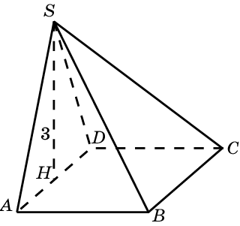
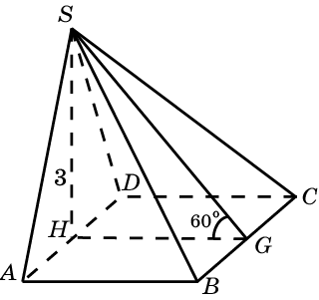


Упражнение 5
Основанием пирамиды служит прямоугольник, одна боковая грань перпендикулярна плоскости основания, а три другие боковые грани наклонены к плоскости основания под углом 60^{о}. Высота пирамиды равна 3 см. Найдите объем пирамиды.
Решение. Треугольник SAD равносторонний со стороной
AB = GH =
Площадь прямоугольника ABCD равна 6. Следовательно, объем
пирамиды равен 6.
$$2\sqrt{3}.$$
$$\sqrt{3}.$$
Ответ: 6.
Notes:
В режиме слайдов ответ появляется после кликанья мышкой

Slide 7
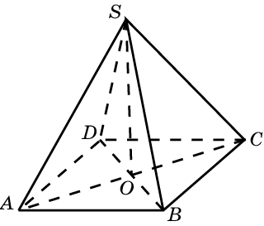




Упражнение 6
Боковые грани пирамиды, в основании которой лежит ромб, наклонены к плоскости основания под углом 30^{о}. Диагонали ромба равны 10 см и 24 см. Найдите объем пирамиды.
Решение. Площадь основания пирамиды равна 120 см². Сторона основания равна 13 см.
Высота ромба равна см.
Высота пирамиды равна см.
Следовательно, объем пирамиды
равен см³.
$$\frac{120}{13}$$
$$\frac{20\sqrt{3}}{13}$$
$$\frac{800\sqrt{3}}{13}$$
$$\frac{800\sqrt{3}}{13}$$
Ответ: см³.
Notes:
В режиме слайдов ответ появляется после кликанья мышкой

Slide 8
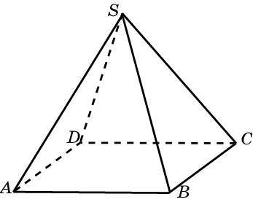
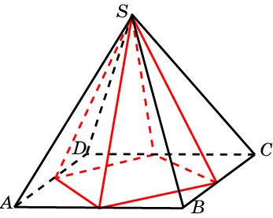

Упражнение 7
Пирамида, объем которой равен 1, а в основании лежит прямоугольник, пересечена четырьмя плоскостями, каждая из которых проходит через вершину пирамиды и середины смежных сторон основания. Определите объем оставшейся части пирамиды.
$$\frac{1}{2}.$$
Ответ:
Notes:
В режиме слайдов ответ появляется после кликанья мышкой

Slide 9
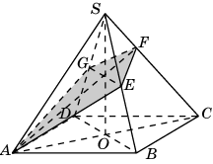
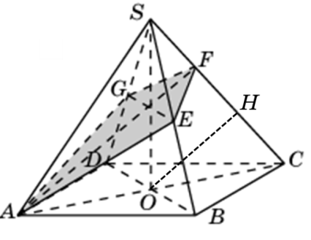
Упражнение 8
Объём правильной четырёхугольной пирамиды SABCD равен 1. Найдите объём пирамиды SAEFG, где E и G – середины рёбер соответственно SB и SD.
Ответ. $\frac{1}{6}$.
Notes:
В режиме слайдов ответы и решения появляются после кликанья мышкой

Slide 10
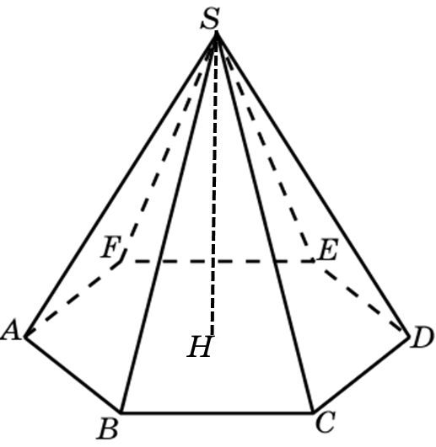
Упражнение 9
Найдите объем правильной шестиугольной пирамиды SABCDEF, стороны основания которой равны 1, а боковые рёбра равны 2.
Ответ. 1,5.
Notes:
В режиме слайдов ответы и решения появляются после кликанья мышкой

Slide 11
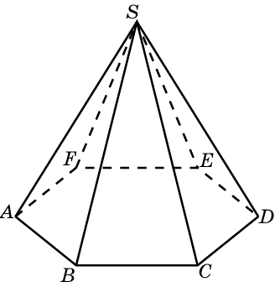
Упражнение 10
Объем правильной шестиугольной пирамиды 6 см³. Сторона основания 1 см. Найдите боковое ребро.
Ответ: 7 см.
Notes:
В режиме слайдов ответ появляется после кликанья мышкой

Slide 12
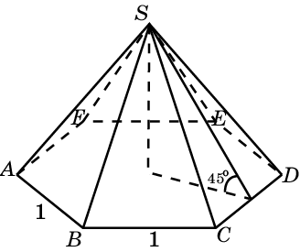

Упражнение 11
Сторона основания правильной шестиугольной пирамиды 1, а угол между боковой гранью и основанием 45^{о}. Найдите объем пирамиды.
$$\frac{3}{4}.$$
Ответ:
Notes:
В режиме слайдов ответ появляется после кликанья мышкой

Slide 13
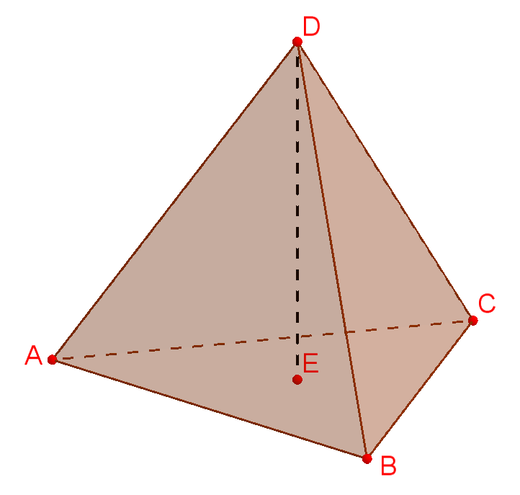
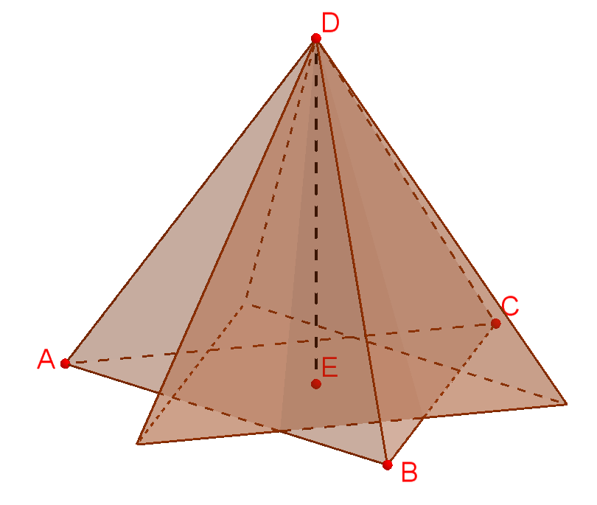
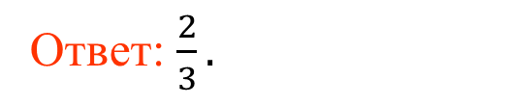
Упражнение 12
Правильный тетраэдр повернули на 60° вокруг прямой, содержащей его высоту. Найдите объем общей части исходного тетраэдра и повёрнутого, если объём исходного тетраэдра равен 1.
Ответ: $\frac{2}{3}.$
Notes:
В режиме слайдов ответ появляется после кликанья мышкой

Slide 14
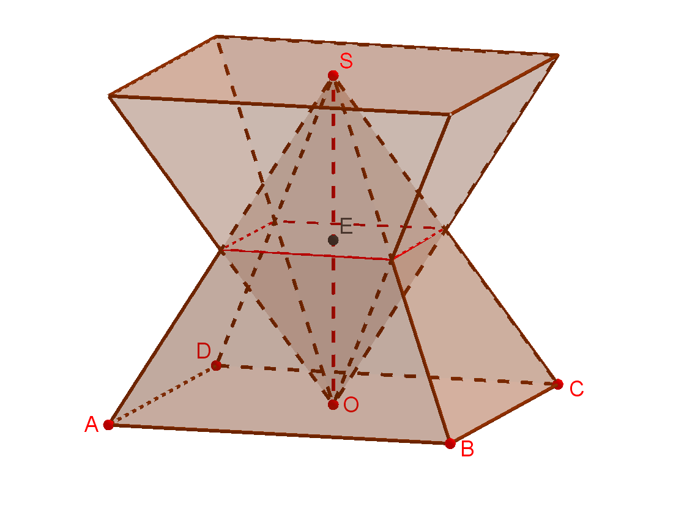
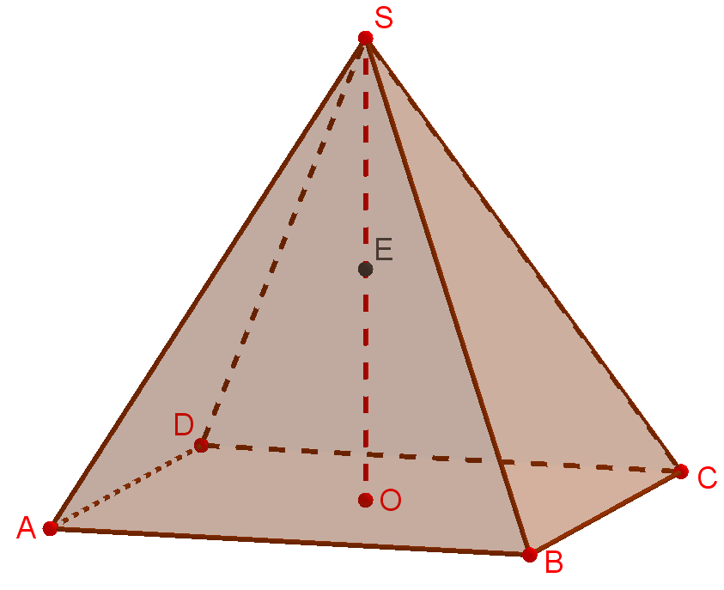
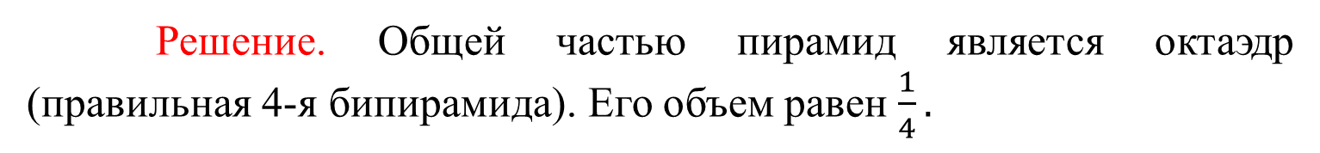
Упражнение 13
Правильную четырёхугольную пирамиду симметрично отразили относительно середины её высоты. Найдите объём общей части исходной и симметричной пирамид, если объём исходной пирамиды равен 1.
Решение. Общей частью пирамид является октаэдр (правильная 4-я бипирамида). Его объем равен $\frac{1}{4}.$
Notes:
В режиме слайдов ответ появляется после кликанья мышкой

Slide 15
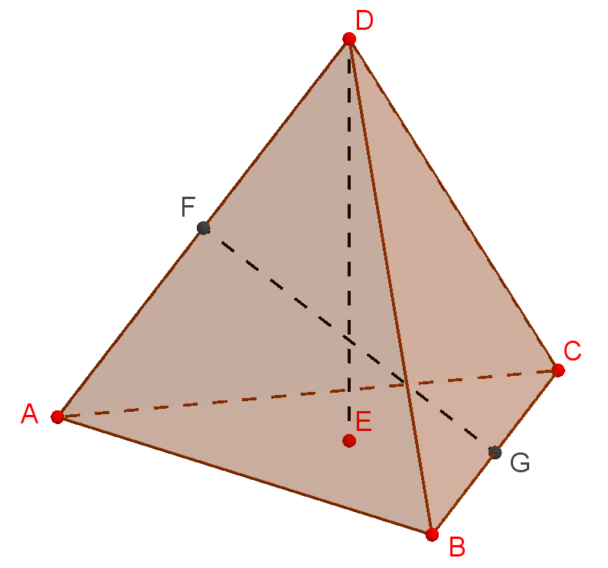
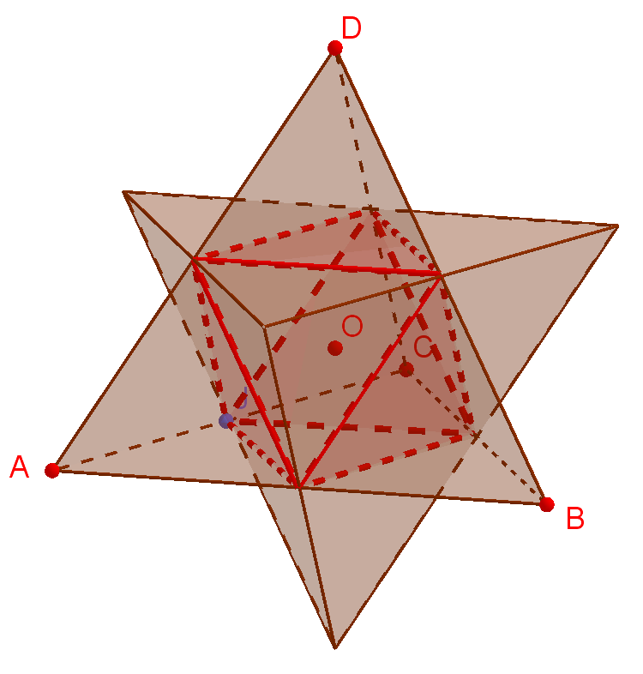
Упражнение 14
Правильный тетраэдр повернули вокруг прямой, проходящей через середины двух его противолежащих рёбер, на угол 90^{о}. Найдите объём общей части исходного тетраэдра и повёрнутого, если объём исходного тетраэдра равен 1.
Ответ. Общей частью исходного тетраэдра и повернутого является октаэдр. Его объём равен 0,5.
Notes:
В режиме слайдов ответ появляется после кликанья мышкой

Slide 16
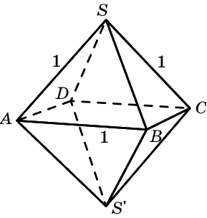



Упражнение 15
Найдите объем октаэдра с ребром, равным 1.
Решение. Октаэдр состоит из двух правильных четырехугольных пирамид со стороной основания 1
и высотой Следовательно,
объем октаэдра равен
$$\frac{\sqrt{2}}{2}.$$
$$\frac{\sqrt{2}}{3}.$$
$$\frac{\sqrt{2}}{3}.$$
Ответ:
Notes:
В режиме слайдов ответ появляется после кликанья мышкой

Slide 17
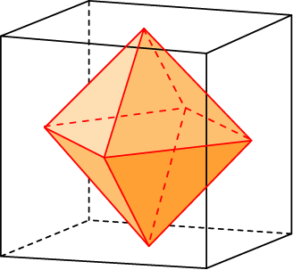

Упражнение 16
Центры граней куба, ребро которого равно 1, служат вершинами октаэдра. Определите его объем.
$$\frac{1}{6}.$$
Ответ:
Notes:
В режиме слайдов ответ появляется после кликанья мышкой

Slide 18
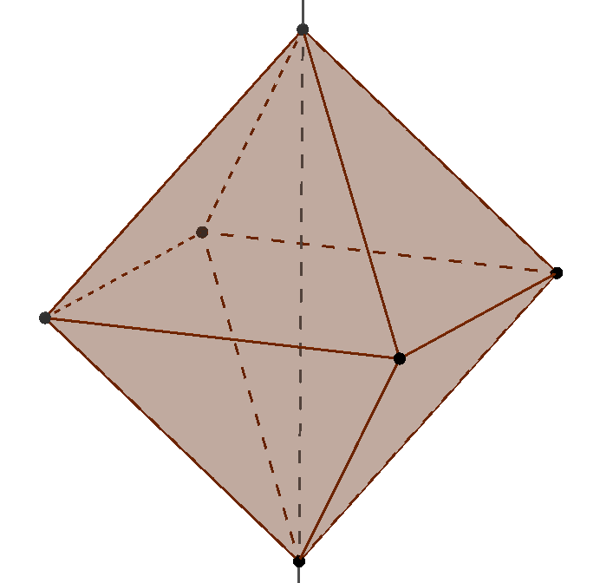
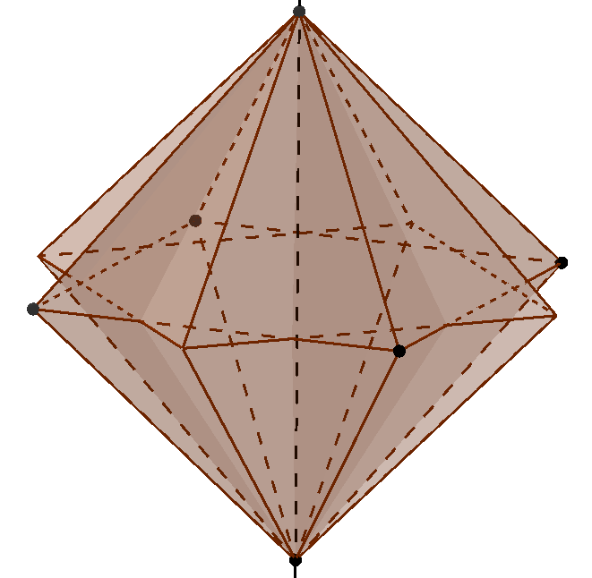

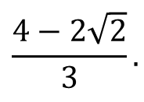

Упражнение 17
Октаэдр с ребром 1 повернут вокруг прямой, соединяющей противоположные вершины, на угол 45^{о}. Найдите объем общей части исходного октаэдра и повернутого?
Ответ: Общей частью является правильная 8-я бипирамида с площадью основания и высотой Ее объем равен
$$2\sqrt{2}−2$$
$$\frac{\sqrt{2}}{2}.$$
$$\frac{4−2\sqrt{2}}{3}.$$
Notes:
В режиме слайдов ответ появляется после кликанья мышкой

Slide 19
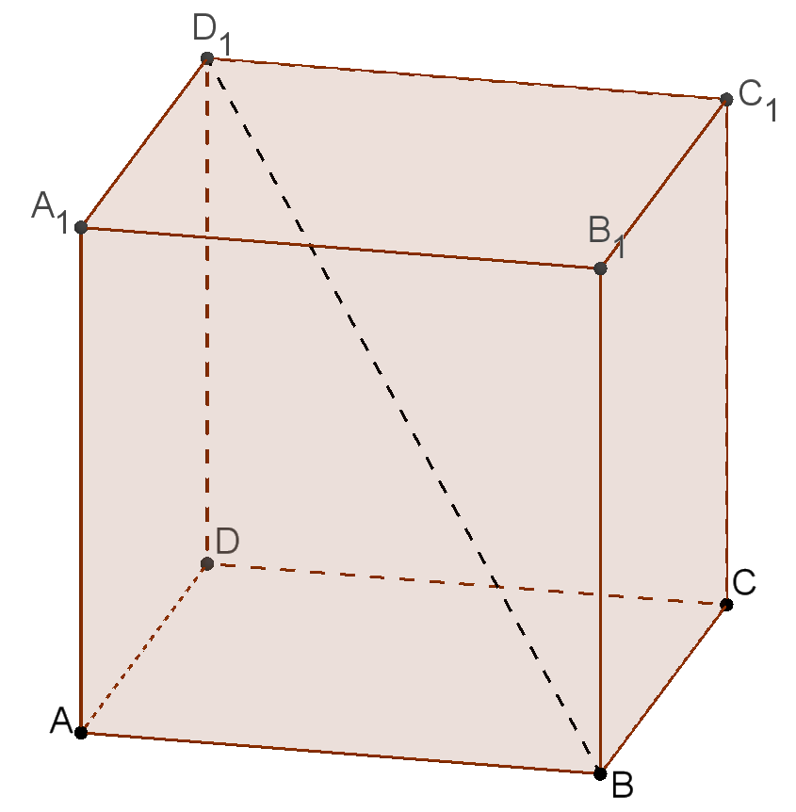
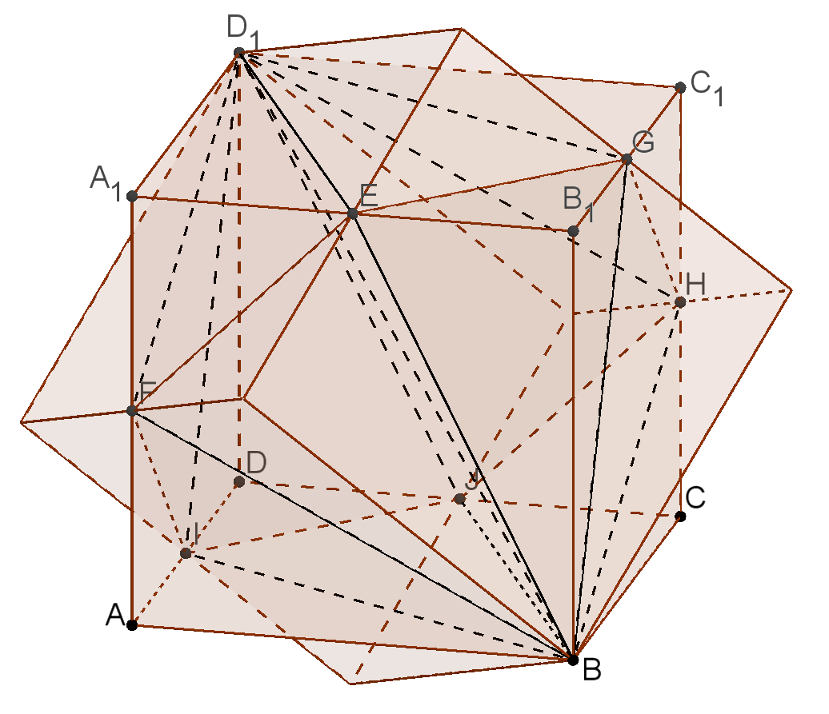
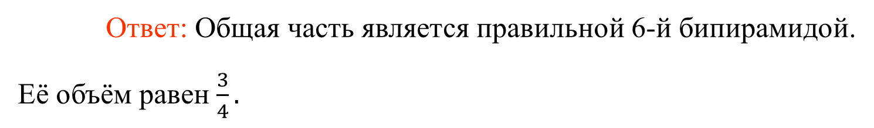
Упражнение 18
Единичный куб повернули на 60° вокруг прямой, содержащей его диагональ. Найдите объём общей части исходного куба и повёрнутого.
Ответ: Общая часть является правильной 6-й бипирамидой.
Её объём равен $\frac{3}{4}.$
Notes:
В режиме слайдов ответ появляется после кликанья мышкой

